Slide 1


אגף א' – שפות
איטלקית
Italiano
חודש התקומה
יום השואה
סיפור משפחה איטלקית
La storia di una famiglia italiana

Slide 2
הסבר למורה– רציונל הפעילות
הפעילות המוצעת נועדה לפתח את מיומנויות הדיון , האזנה, הבנת הנקרא וכתיבה בשיעורי איטלקית בחטיבת הביניים.
רציונל הפעילות הוא ללמד את התלמידים את סיפור שואת העם היהודי כאחד מרגעי השפל בתולדות האנושות, ולחנך אותם לחברת מופת ערכית, חברה המבוססת על החמלה, הדאגה לאחר, על כבוד ושוויון בין האנשים.
המטרה היא העמקת ההבנה של התהליכים ההיסטוריים שהובילו לשואה באיטליה. הסיפור של הילד באותו הגיל שלהם יוכל לאפשר לתלמידים להבין את השואה דרך העין האישית והאנושית.
דרך שימוש בחומרי מקור והתעמקות בפרטים ההיסטוריים, התלמידים מתפתחים ביכולתם לנתח ולהעריך את המקורות והעדויות השונות שמציגים את השואה. השיעור מתרחש ככלי להעלאת המודעות הלאומית והאישית לנושא.

Slide 3

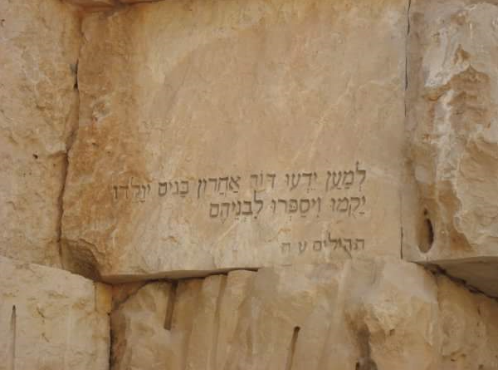
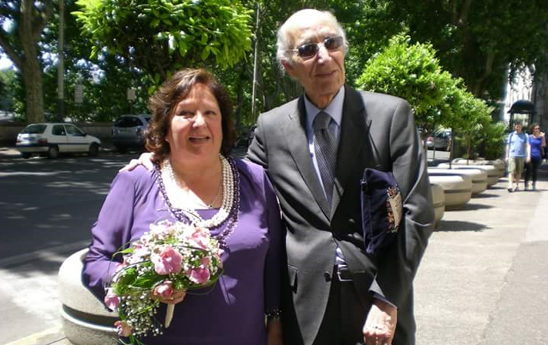
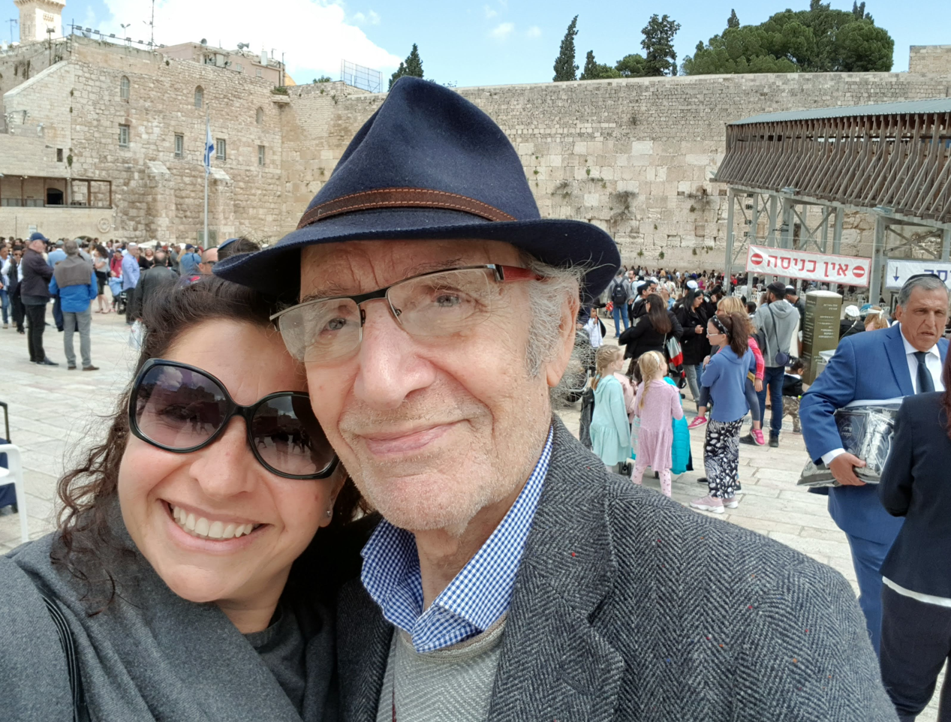
יום השואה
סיפור משפחה איטלקית

Slide 4
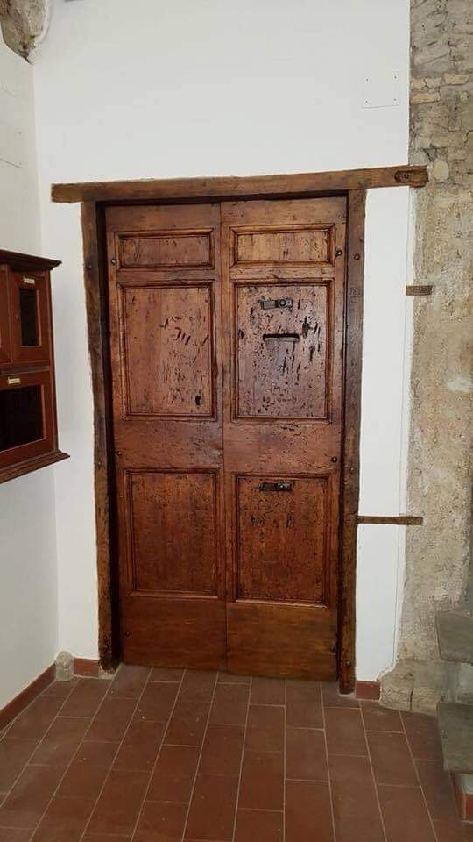
La porta di Lollo
הדלת של לולו-
סיפור על הילד לולו

Slide 6
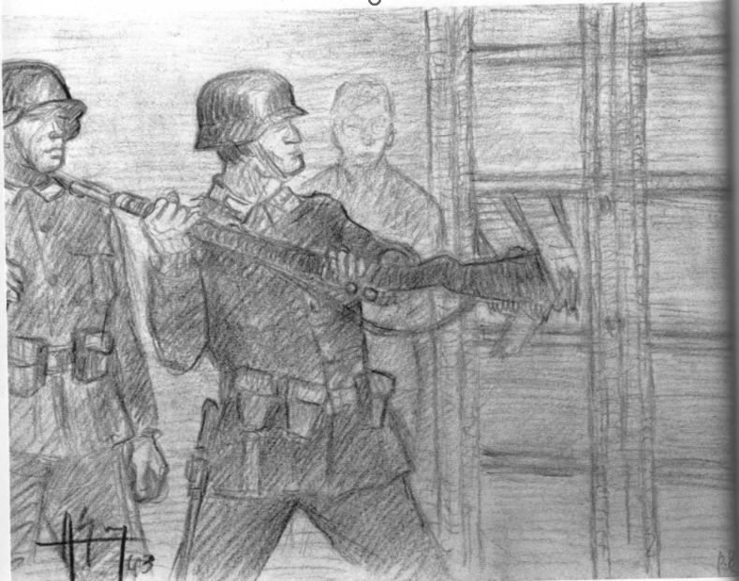

Slide 7
I Tedeschi sfondano la porta con il fucile
הגרמנים פורצים את הדלת עם הרובים שלהם
Disegni realizzati da Aldo Gai
ציור של אלדו גאי

Slide 8
מי גר בדירה?
Chi abita nella casa?

Slide 9
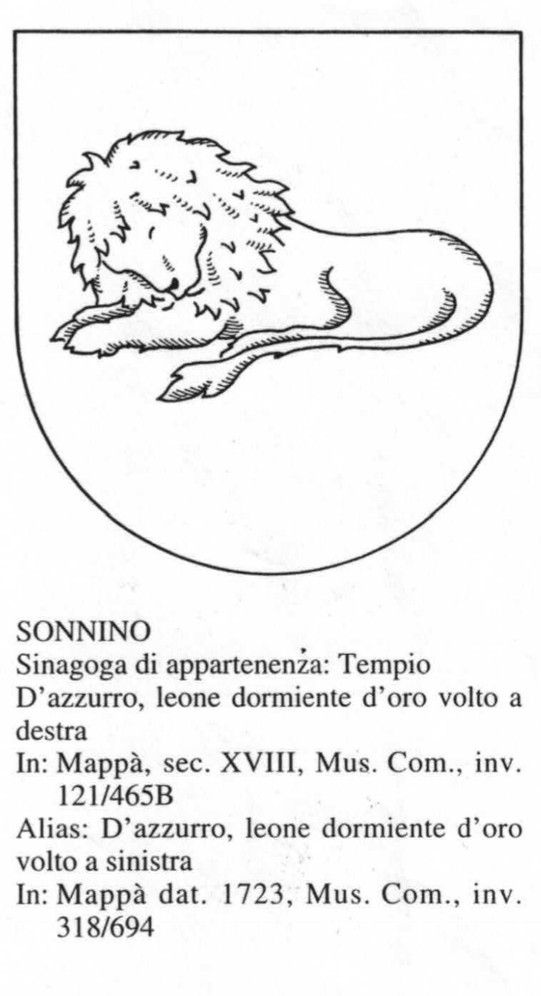
Lo stemma dei Sonnino
הסמל של משפחת סונינו

Slide 10
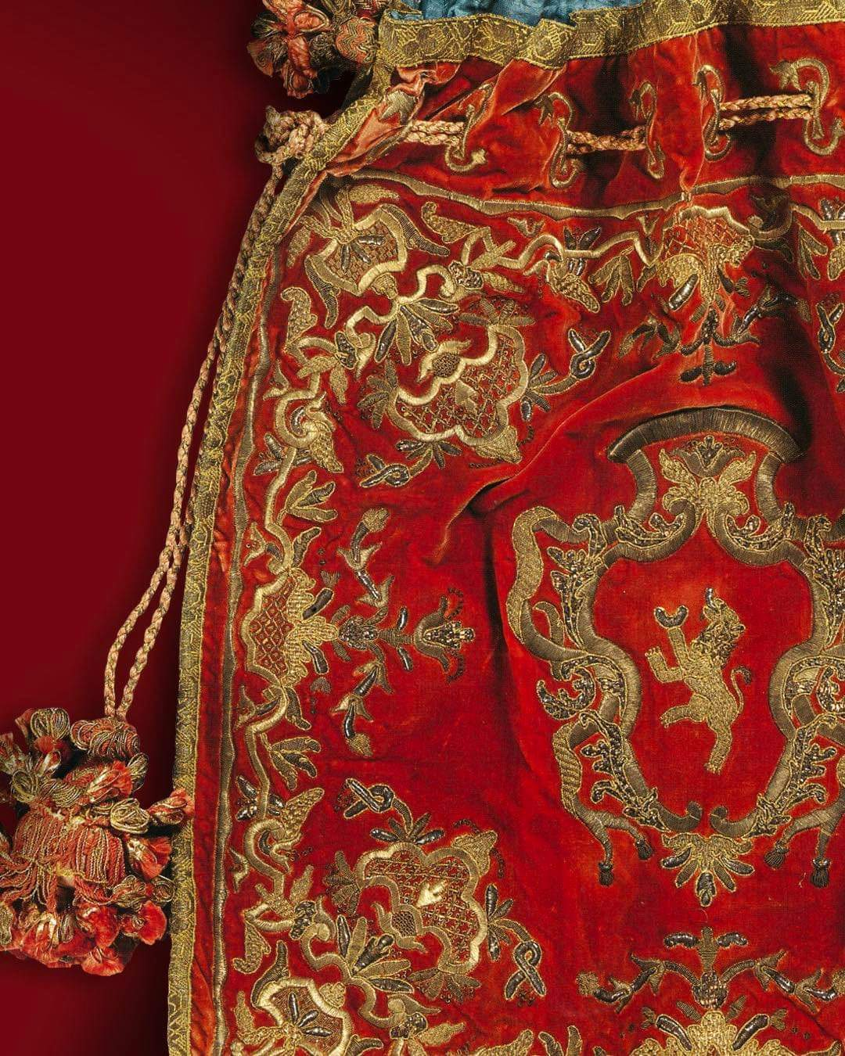
Gli Stemmi degli ebrei di Roma
Durante il periodo del Ghetto a Roma(1555-1870) molti ebrei acquisiscono un cognome, che spesso deriva dalla località dove le loro famiglie erano vissute prima di giungere a Roma.
Gli stemmi degli ebrei romani compaiono soprattutto sulle mappot (fasce per proteggere il rotolo della Tora’), sulle ketubot (contratti nuziali), sulle legature dei siddurim, sulle corone e sui rimmonim.

Slide 11
הסמלים של המשפחות היהודיות ברומא
בתקופת גטו רומא (1555-1870) יהודים רבים רכשו שם משפחה, הנובע לרוב מהמקום בו התגוררו משפחותיהם לפני הגעתם לרומא.
הסמלים של יהודי רומא מופיעים על המעילים (להגנה על ספר תורה), על הכתובות (חוזי נישואין), על כריכות הסידורים, על הכתרים ועל הרימונים של ספרי התורה.

Slide 12



Gli Stemmi degli ebrei di Roma
Le figure più utilizzate sono il leone, simbolo di forza e della tribù di Giuda, il gallo, la palma della Giudea, l’albero della vita, la corona (la presenza divina).

Slide 13
הסמלים של יהודי רומא
הדמויות הנפוצות ביותר הן האריה, סמל הכוח ושל שבט יהודה, התרנגול, דקל יהודה, עץ החיים, הכתר.

Slide 14
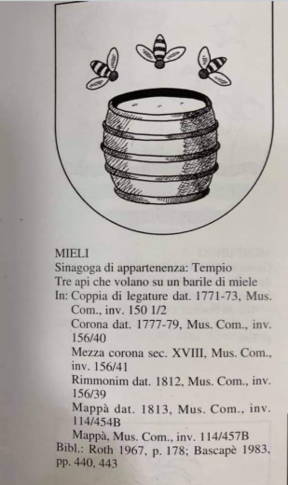
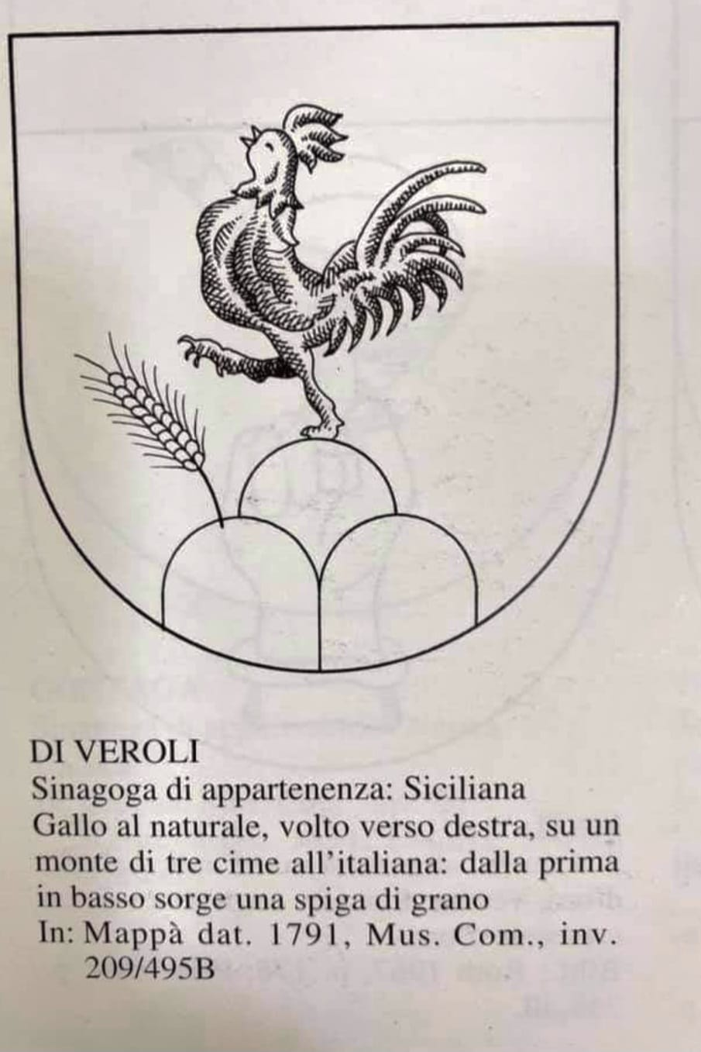

Stemmi parlanti figure che si ispirano al cognome.
Ad esempio quello dei Mieli (tre api su un barile di miele), dei Di Cori (un cuore), dei Sonnino (un leone dormiente).

Slide 15

סמלים מדברים
דמויות בהשראת שם המשפחה
לסמל של משפחת מיאלי ) Miele = דבש) יש 3 דבורים על חבית דבש.
לסמל של המשפחה די קורי (Cuore = לב) מופיע הלב. לסמל של המשפחה סונינו (sonno = שינה) יש אריה ישן.

Slide 16
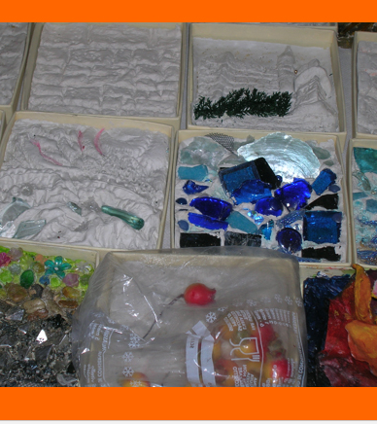
Laboratorio didattico artistico creativo.
Gli alunni dovranno disegnare o rappresentare con diversi materiali (creta, rame, plastilina, mosaico) lo stemma della loro famiglia.
מהו סמל המשפחה שלך?
Qual e’ il tuo stemma di famiglia?

Slide 17
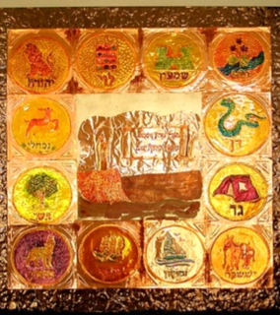

Slide 18
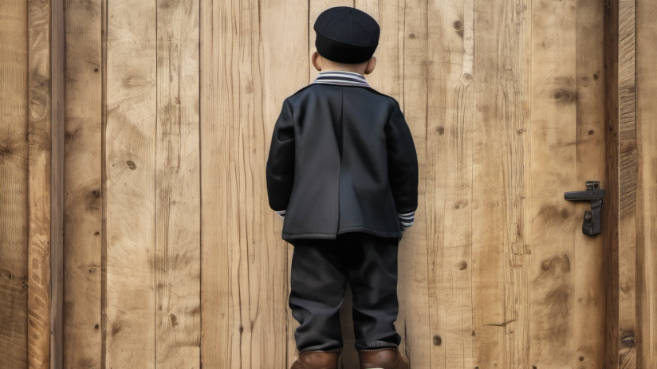
Lollo da piccolo
לולו קטן

Slide 19

הפשיטה וגירושם של היהודים

Slide 20
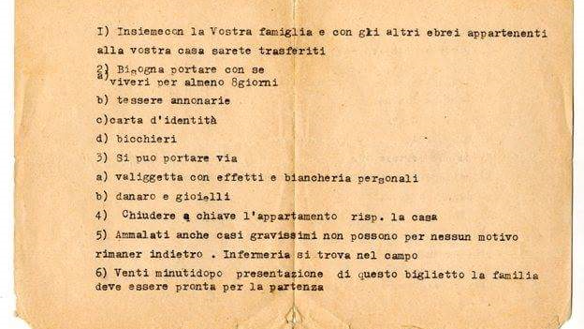
Biglietto
כרטיס
-יחד עם המשפחה שלכם תועברו.
-צריך להביא אוכל, מסמכים, תכשיטים, כסף .
-תנעלו את הבית.

Slide 21
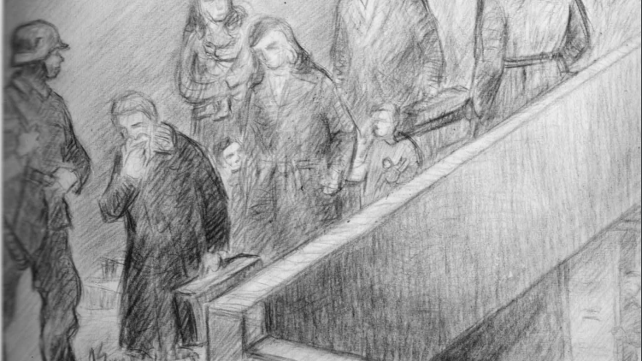
Disegni di Aldo Gai
ציור של אלדו גאי

Slide 22
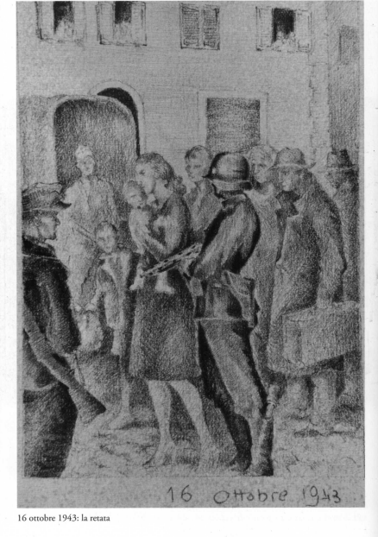
Disegni di Aldo Gai
ציור של אלדו גאי

Slide 23
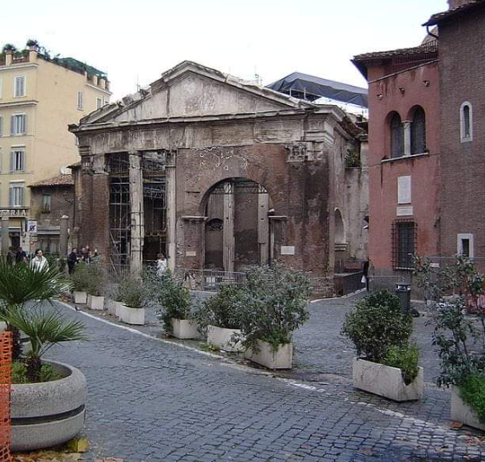
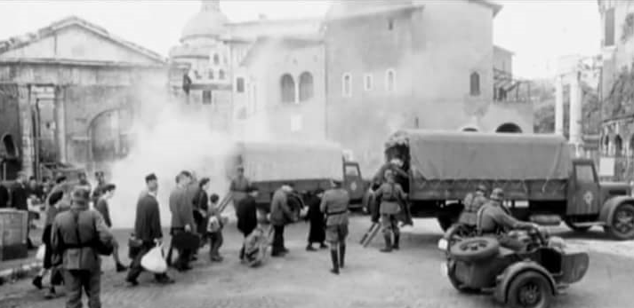

Slide 25
בשבת 16 באוקטובר 1943 בחג הסוכות החל ה Judenrazzia המתקפה על היהודים.
הנאצים חילקו את רומא לעשרים וששה אזורים ולפי כתובות ידועות מראש אספו את היהודים לכלא ליומיים.
נשלחו 1,007 יהודים אל מחנה ההשמדה בבירקנאו והושמדו.
בסוף המלחמה חזרו לרומא 13 גברים ואישה אחת.

Slide 26
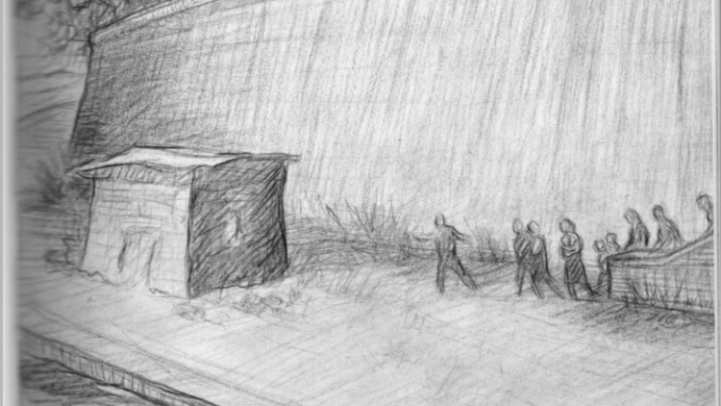
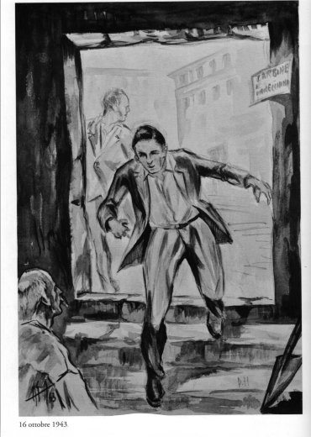
לולו ומשפחתו בורחים, מתחבאים זמן רב ...
Lollo con la famiglia scapparo e si devono nascondere per moltissimo tempo, cercando luoghi di fortuna: sotto il fiume Tevere o in un magazzino di carbone.
Disegni di Aldo Gai
ציור של אלדו גאי

Slide 27
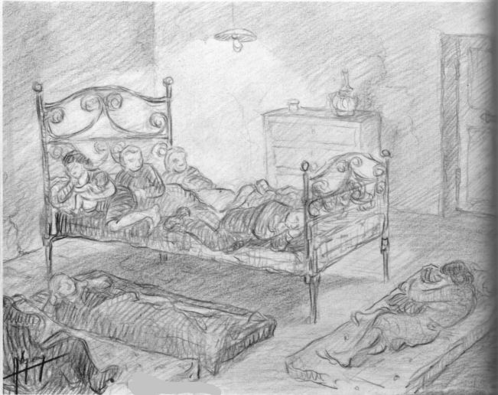
יום אחד ב 9/01/1943 הם חוזרים הביתה...
Un giorno tornarono nella loro casa ma furono arrestati da fascisti italiani e portati al carcere di Regina Coeli.

Slide 28
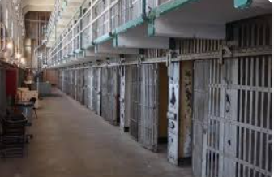
Il carcere di REGINA COELI – III Braccio
Campo di Concentramento di Roma

Slide 29
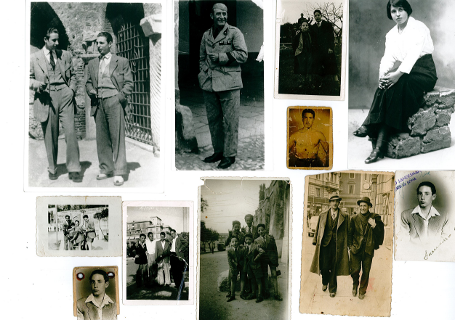
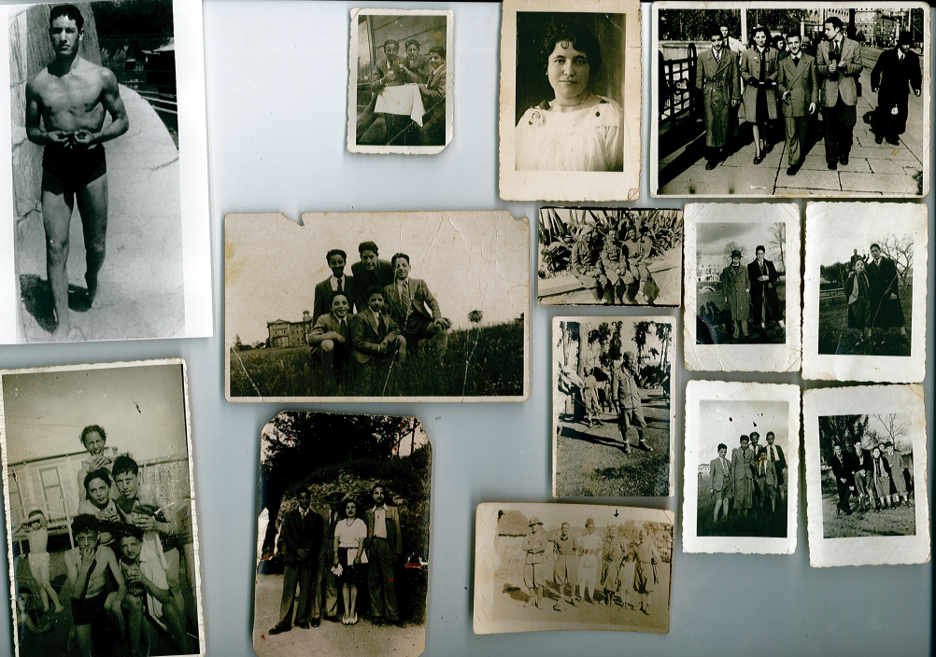
Il loro aspetto è secondo gli stereotipi nazisti?
Cosa vedete nella foto?Cosa è possibile sapere del loro status sociale in Italia?Sono ebrei integrati?

Slide 30
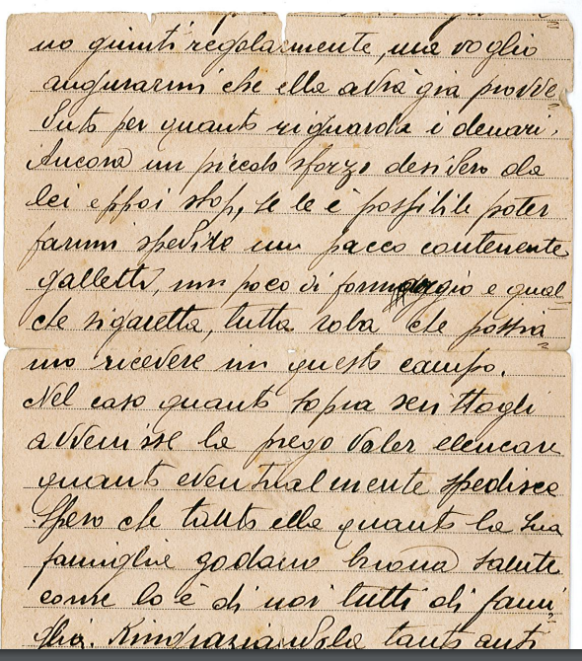
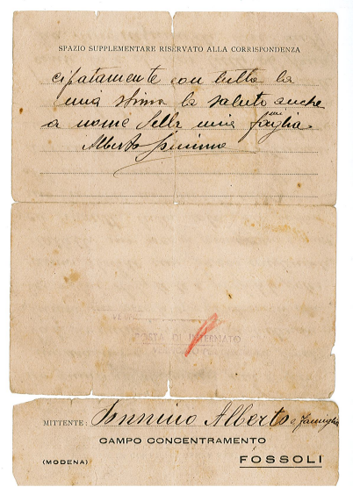

Slide 31
Lettera da Fossoli- Campo di Concentramento in Italia

Slide 32
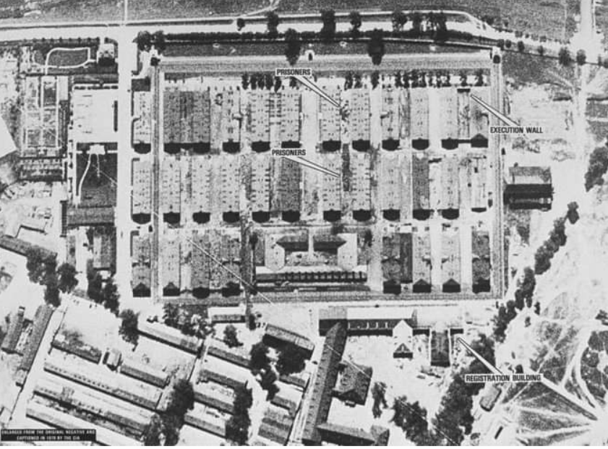
Auschwitz
31 Maggio 1944

Slide 33
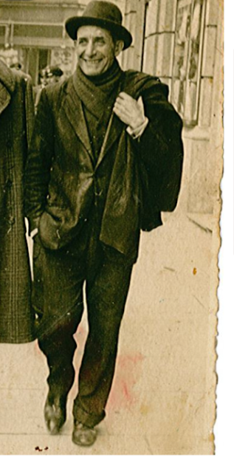
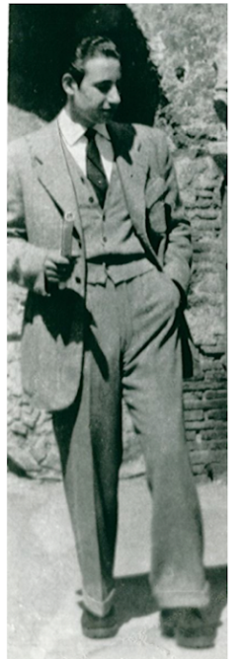
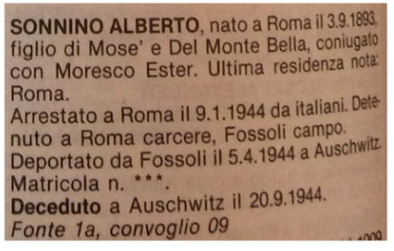
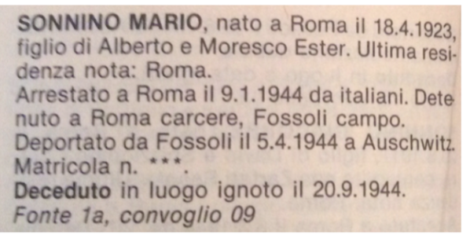

Slide 34
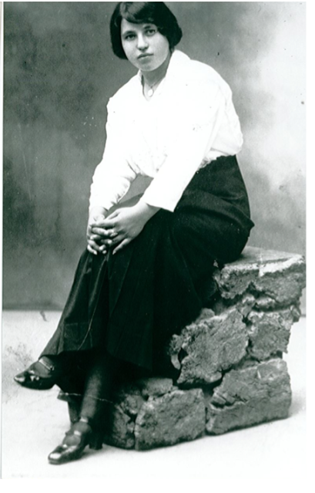
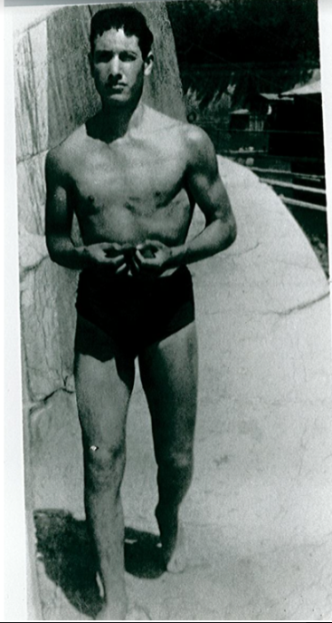
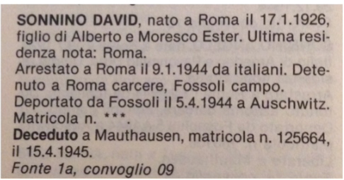
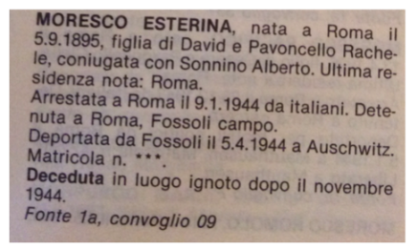

Slide 35
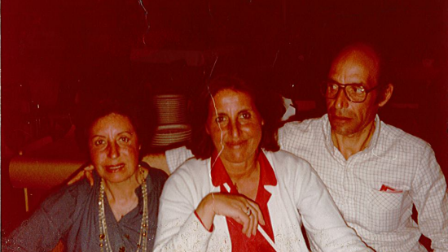
Leo (Lollo) con le sue sorelle sopravvissute
לולו ואחיותיו שנותרו בחיים

Slide 36
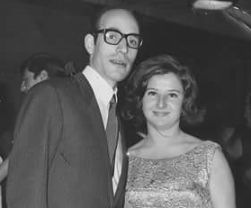
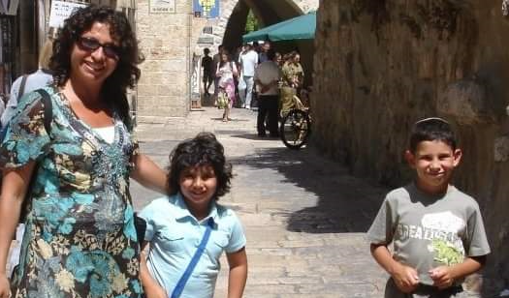
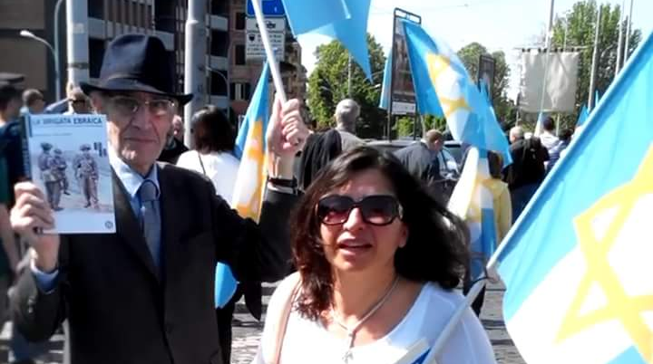

Slide 37
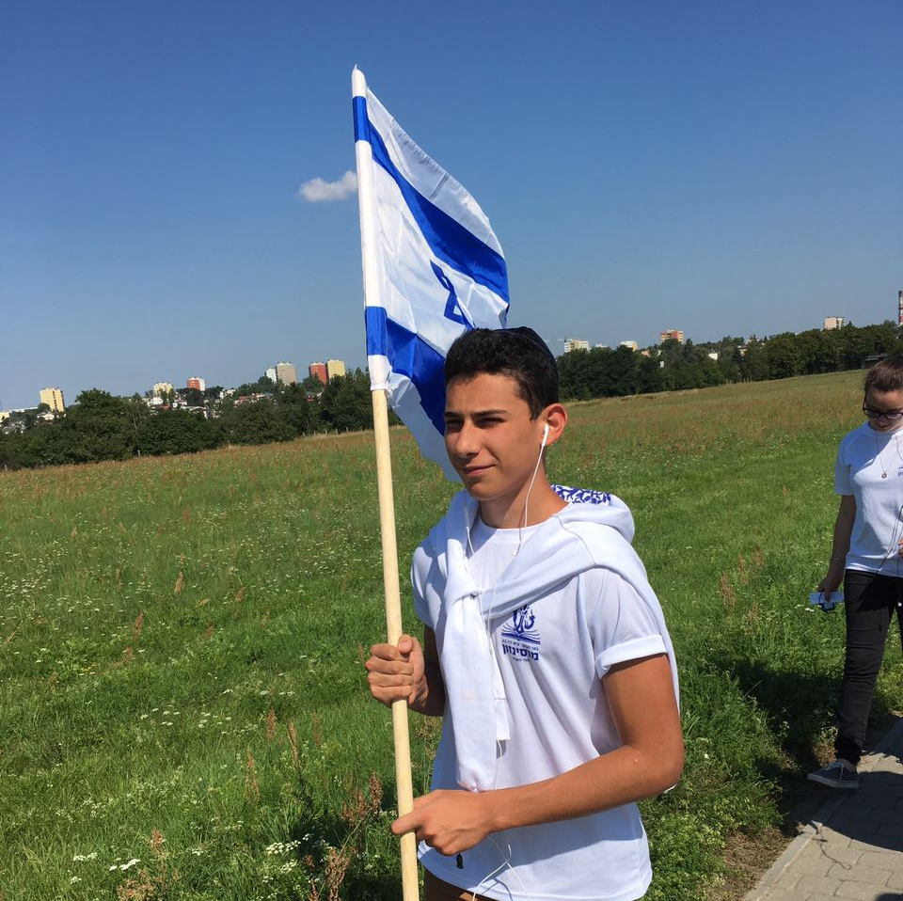
דוד הנכד של לולו במסע לפולין
עם בית הספר הישראלי
La rivincita nella vita di Lollo

Slide 38
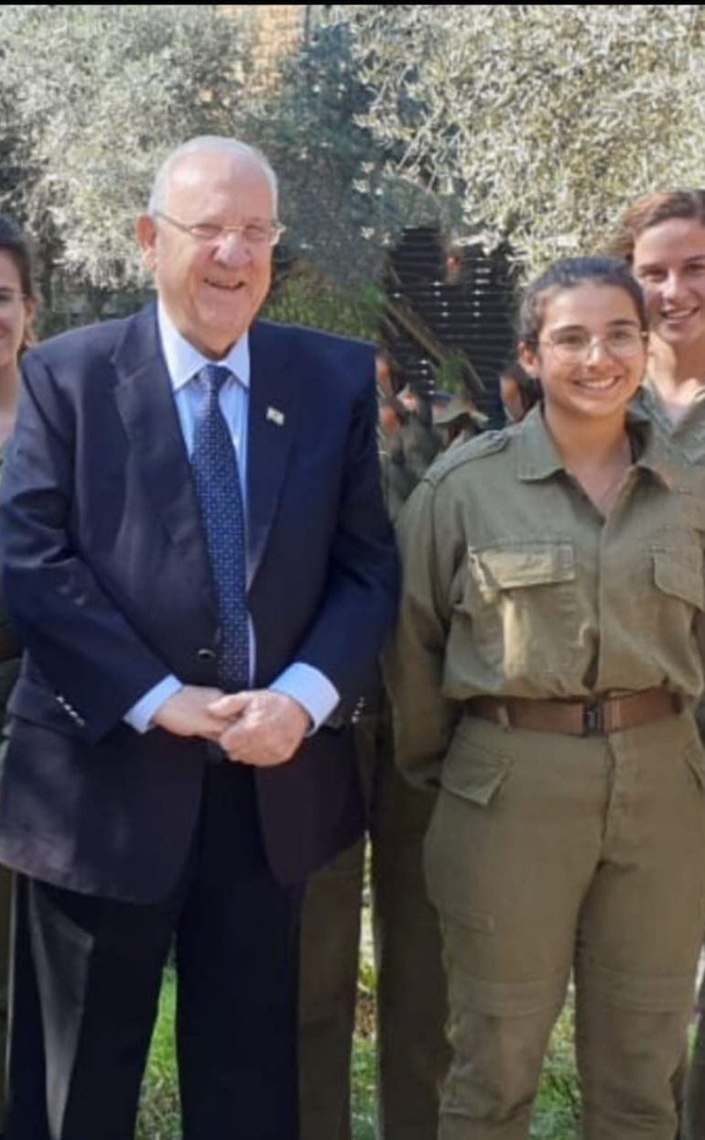
רחל הנכדה של לולו בצבא
עם נשיא ישראל ריבלין
La rivincita nella vita di Lollo

Slide 39
פעילויות: השיר "מגן דוד זהב"
“La Stella d’oro” di Hebert Pagani
האזינו לשיר "La Stella d’oro" וזהו את המסר המרכזי בטקסט באמצעות שתי שאלות מנחות )שאלת משימה(.
קראו את הטקסט הכתוב של השיר מתורגם גם לעברית ובקבוצות של 4 תלמידים נתחו את הטקסט הכתוב וחזקו את אוצר המילים של המילים החדשות.
חפשו וסמנו קו תחתון מתחת למילות מפתח בטקסט.
Ascoltare la canzone “La Stella d’oro” e far individuare il messaggio chiave nel testo attraverso due domande guida.
Dare il testo scritto della canzone tradotto anche in ebraico e in gruppi di 4 studenti analizzare il testo scritto rafforzando il vocabolario delle parole nuove.
Cercare e sottolineare le parole chiavi nel testo

Slide 40

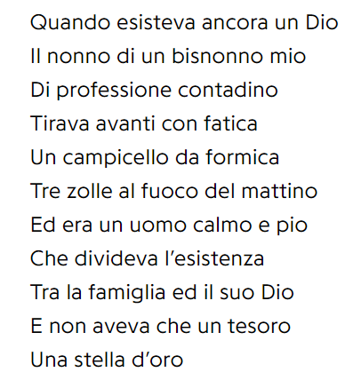
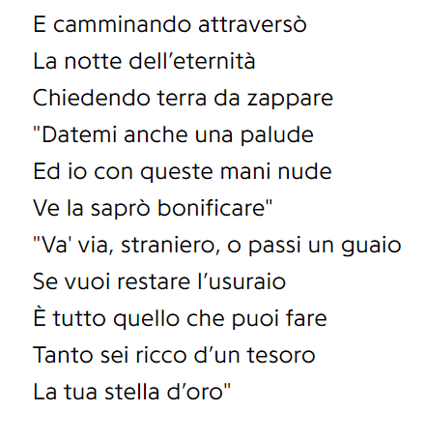
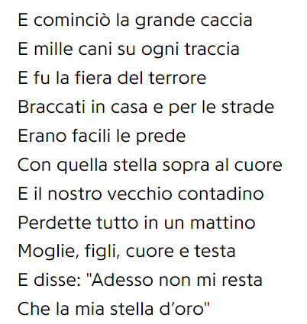
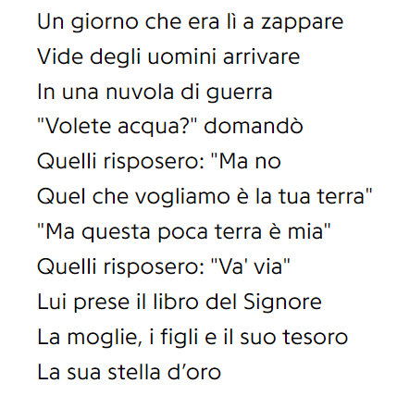
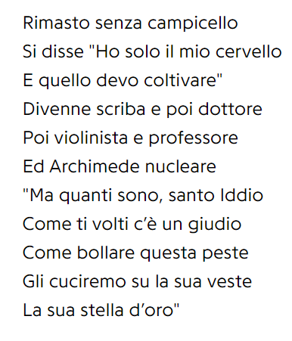
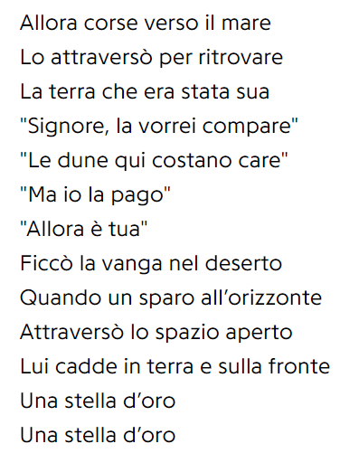
La stella d’oro – Hebert Pagani
https://youtu.be/YxcJi0id9ro?si=8Ok4_8tpuOIWB8Lo

Slide 41
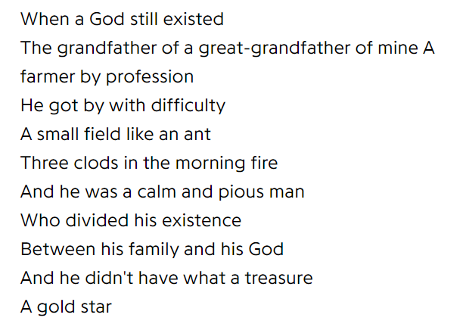
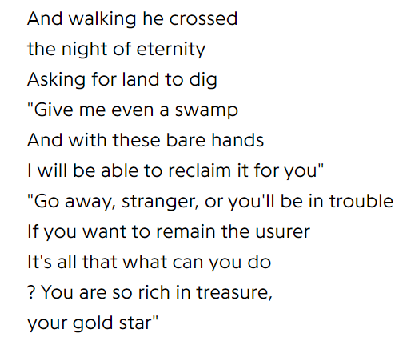
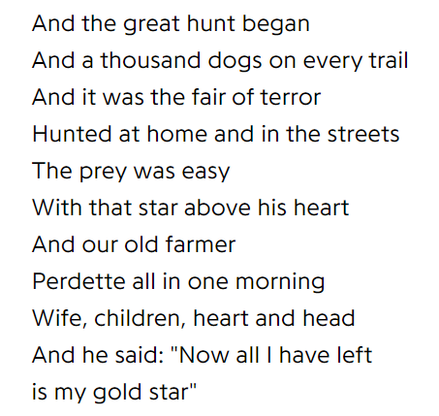
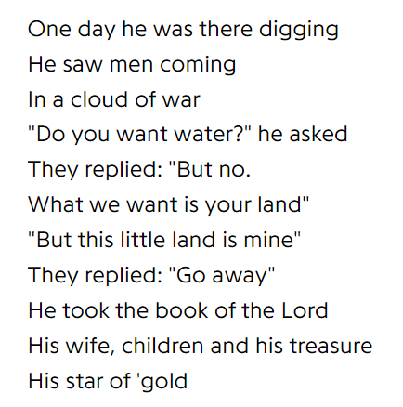



Slide 42
קישורים
https://it.wikipedia.org/wiki/Rastrellamento_del_ghetto_di_Roma
https://en.wikipedia.org/wiki/Fossoli_camp
La canzone in italiano: https://youtu.be/YxcJi0id9ro?si=8Ok4_8tpuOIWB8Lo

